Slide 1
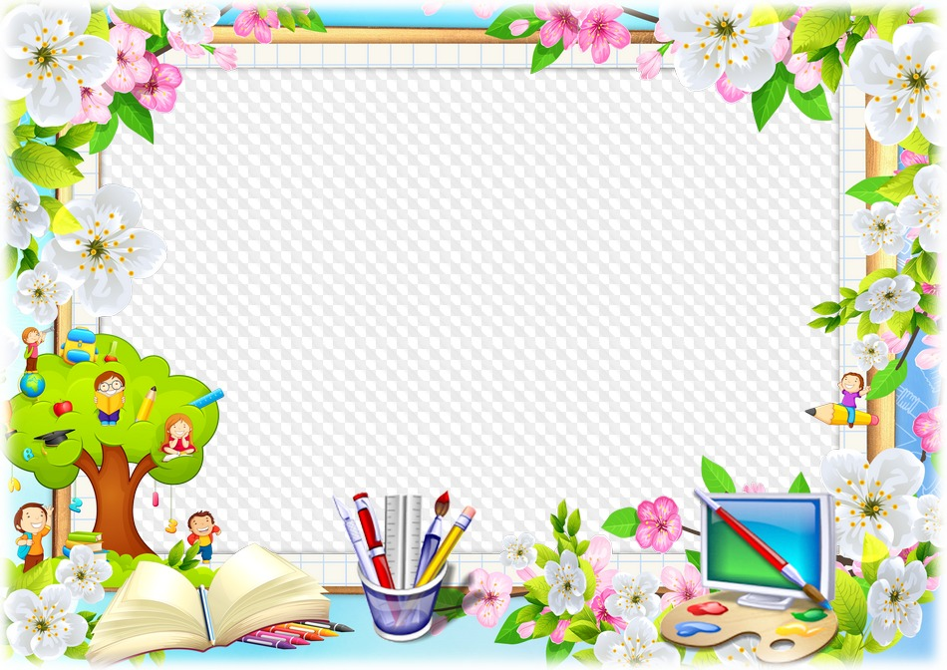
МБОО «Куликовская СОШ»
Итоги общешкольного конкурса
иллюстраций к литературным произведениям
«Слова и краски»
Ноябрь, 2020 год

Slide 2
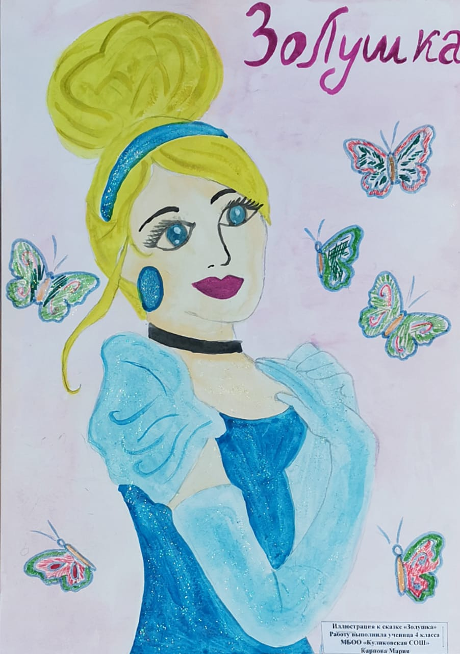
Иллюстрация к сказке «Золушка»
1 место –
Карпова Мария, 4 класс

Slide 3
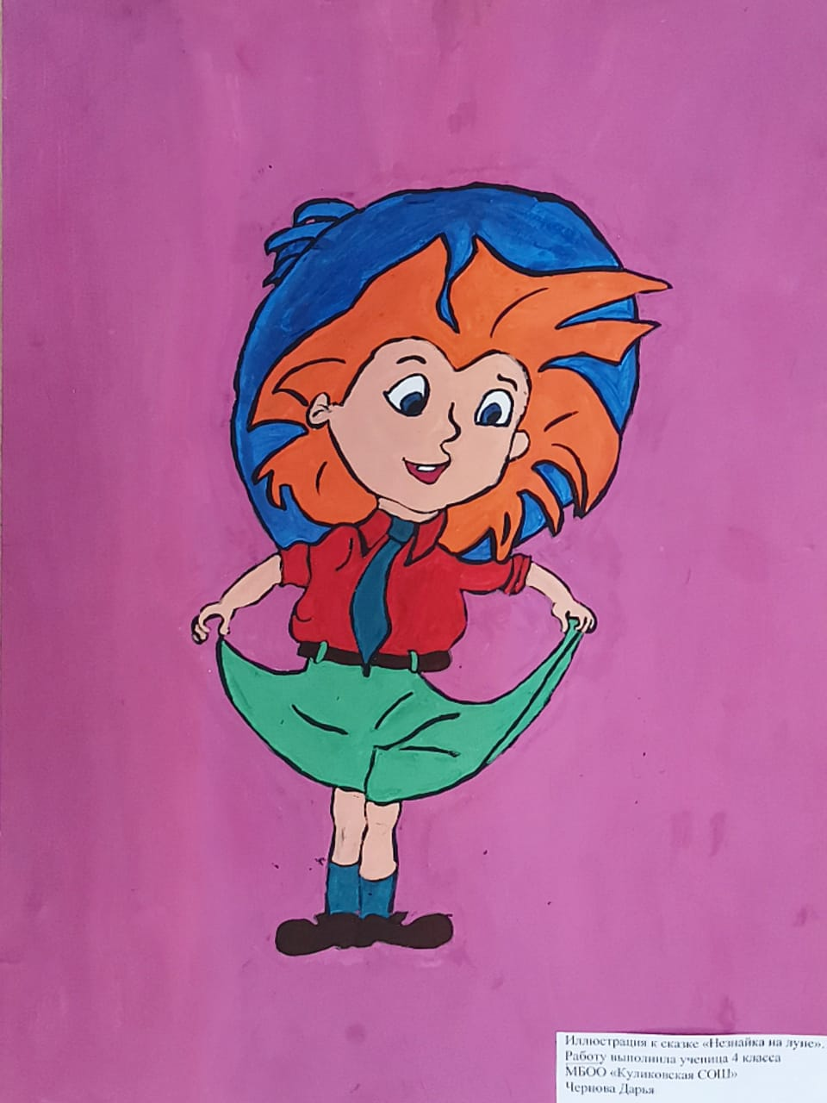
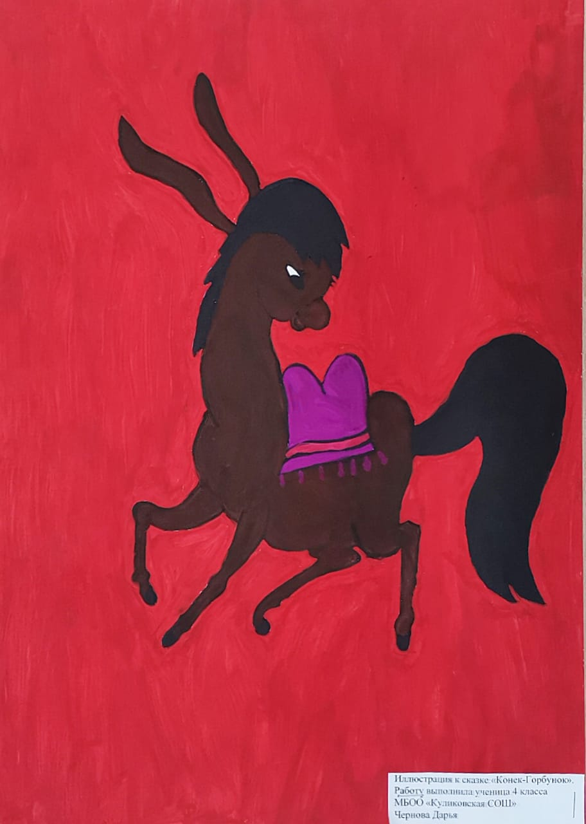
Иллюстрация к сказке «Незнайка на луне»
1 место –
Чернова Дарья, 4 класс

Slide 4
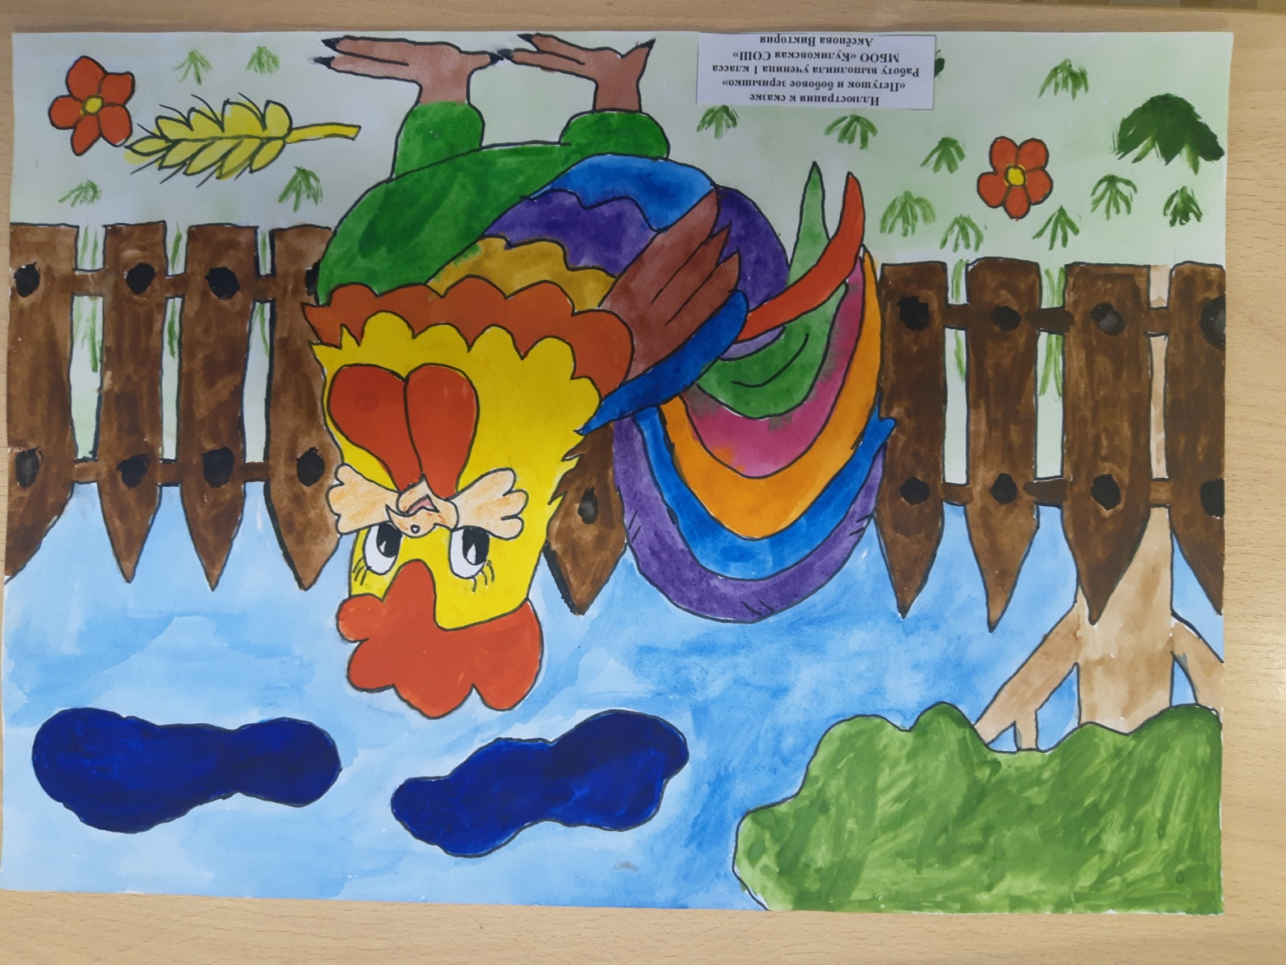
Иллюстрация к сказке
«Петушок и бобовое зернышко»
1 место – Аксёнова Виктория, 1 класс

Slide 5
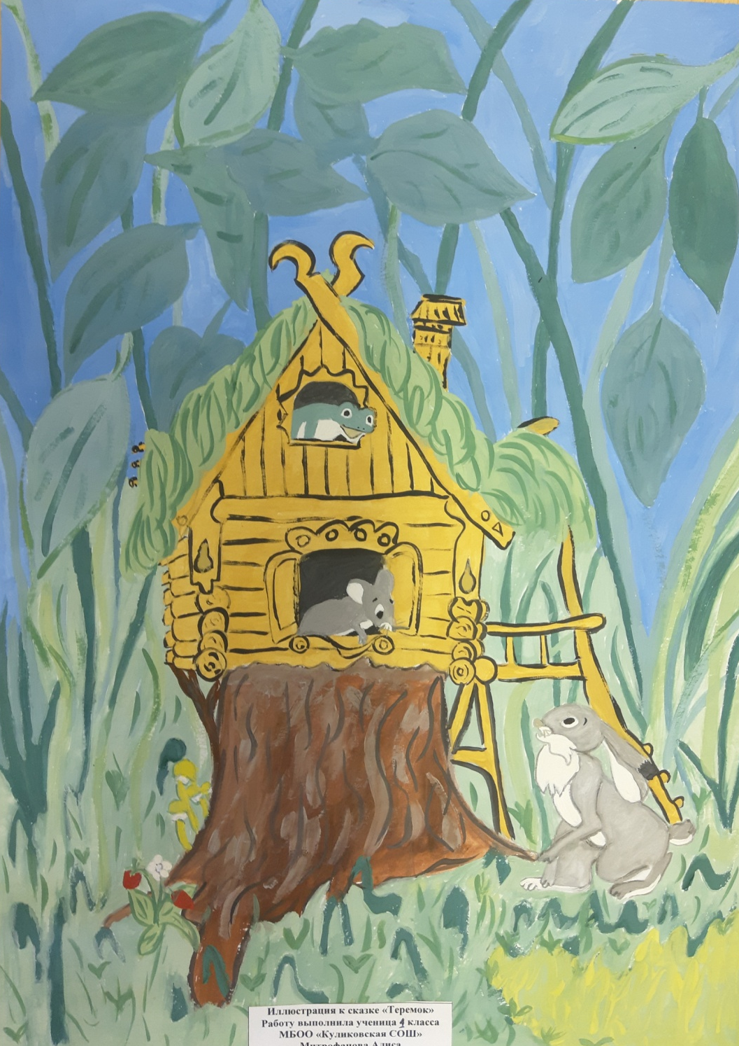
Иллюстрация к сказке «Теремок»
1 место –
Митрофанова Алиса, 1 класс

Slide 6
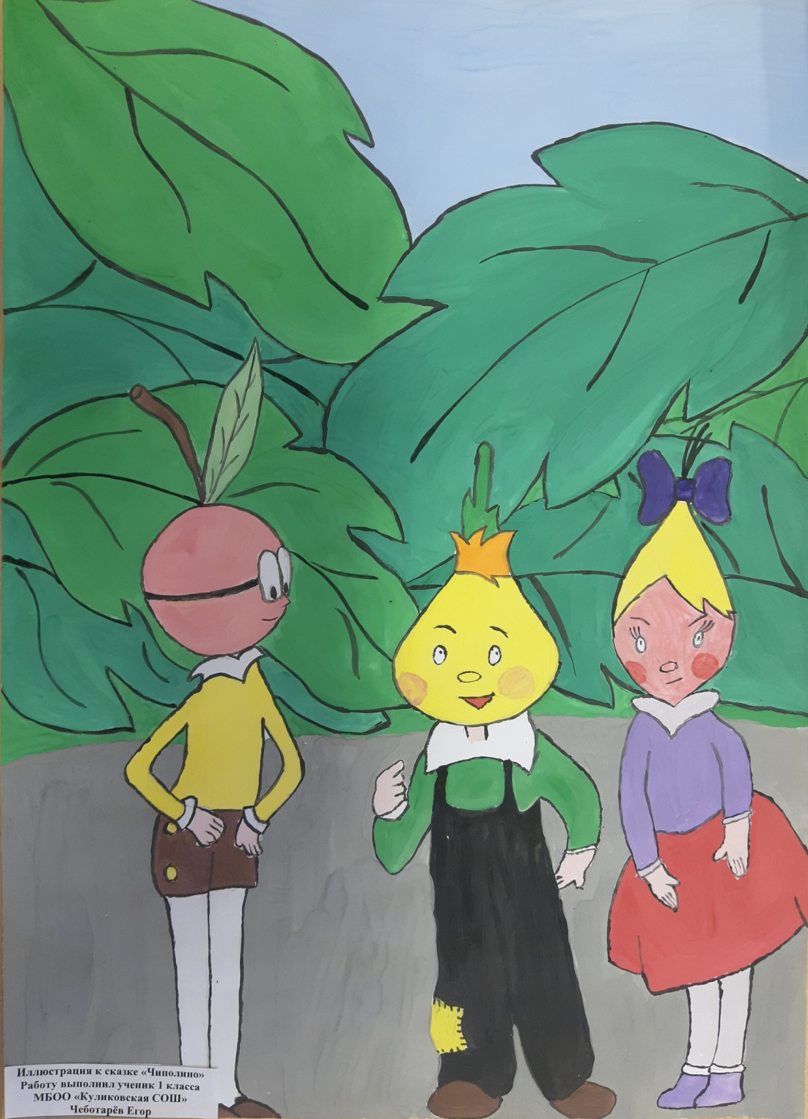
Иллюстрация к сказке «Приключения Чиполлино»
2 место –
Чеботарев Егор, 1 класс

Slide 7
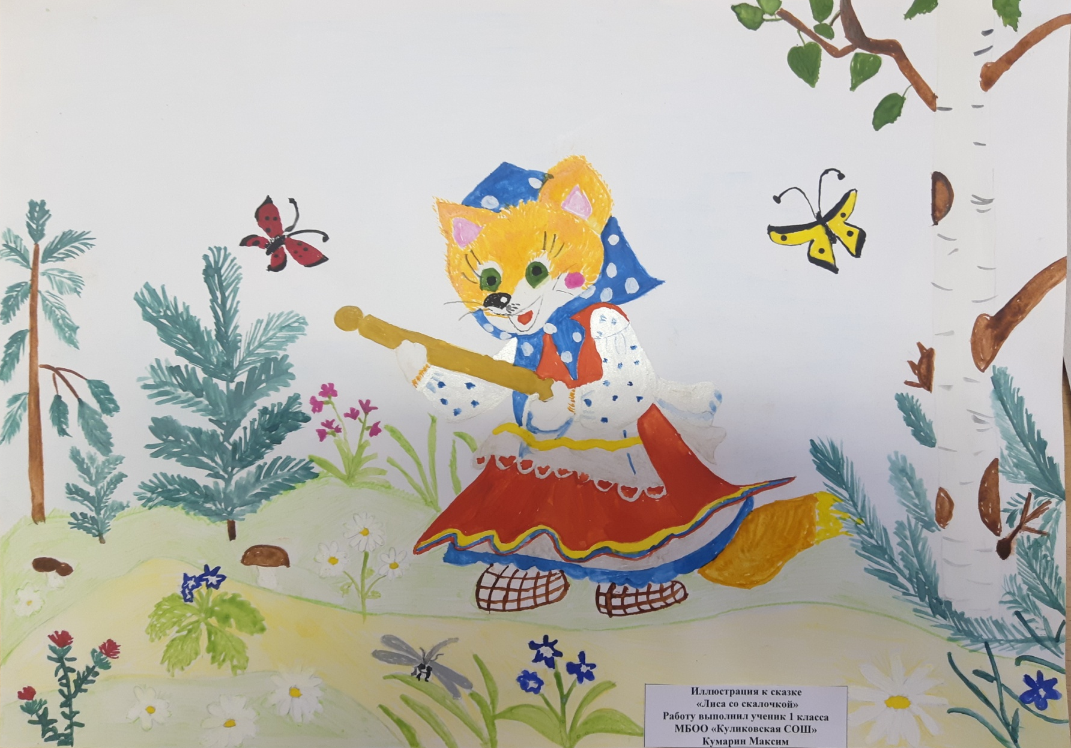
Иллюстрация к сказке
«Лиса со скалочкой»
2 место – Кумарин Максим, 1 класс

Slide 8
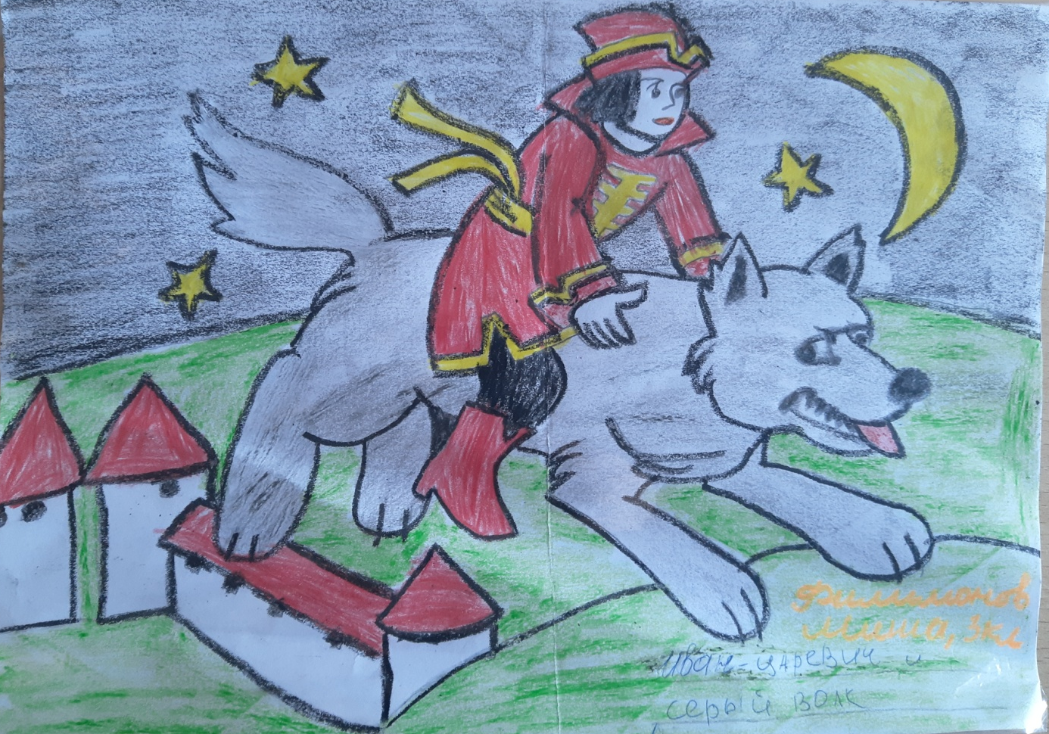
Иллюстрация к сказке
«Иван – царевич и серый волк»
2 место – Филимонов Михаил, 3 класс

Slide 9
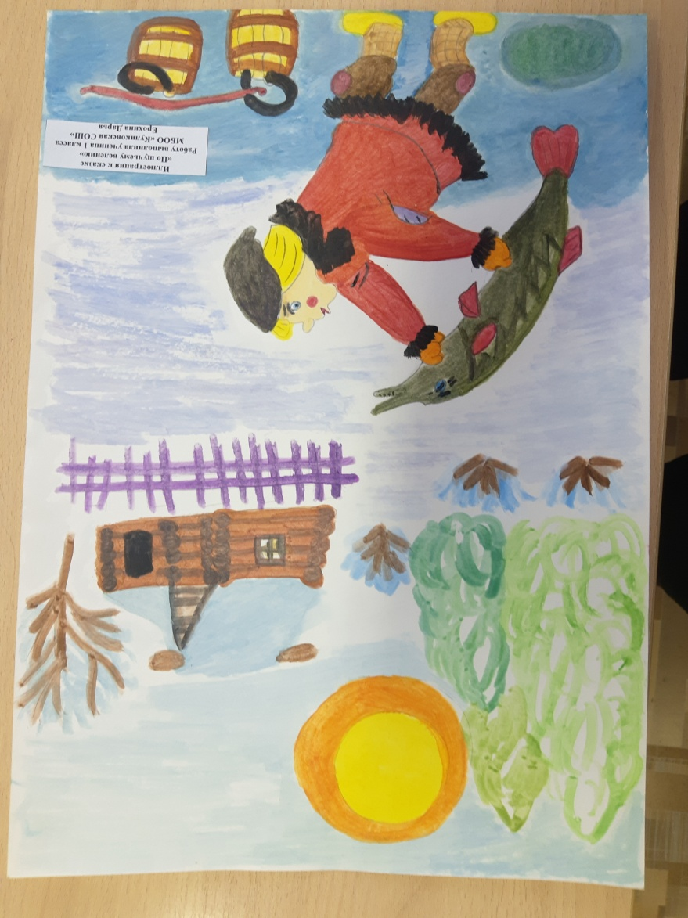
Иллюстрация к сказке «По щучьему велению»
2 место место –
Ерохина Дарья, 1 класс

Slide 10
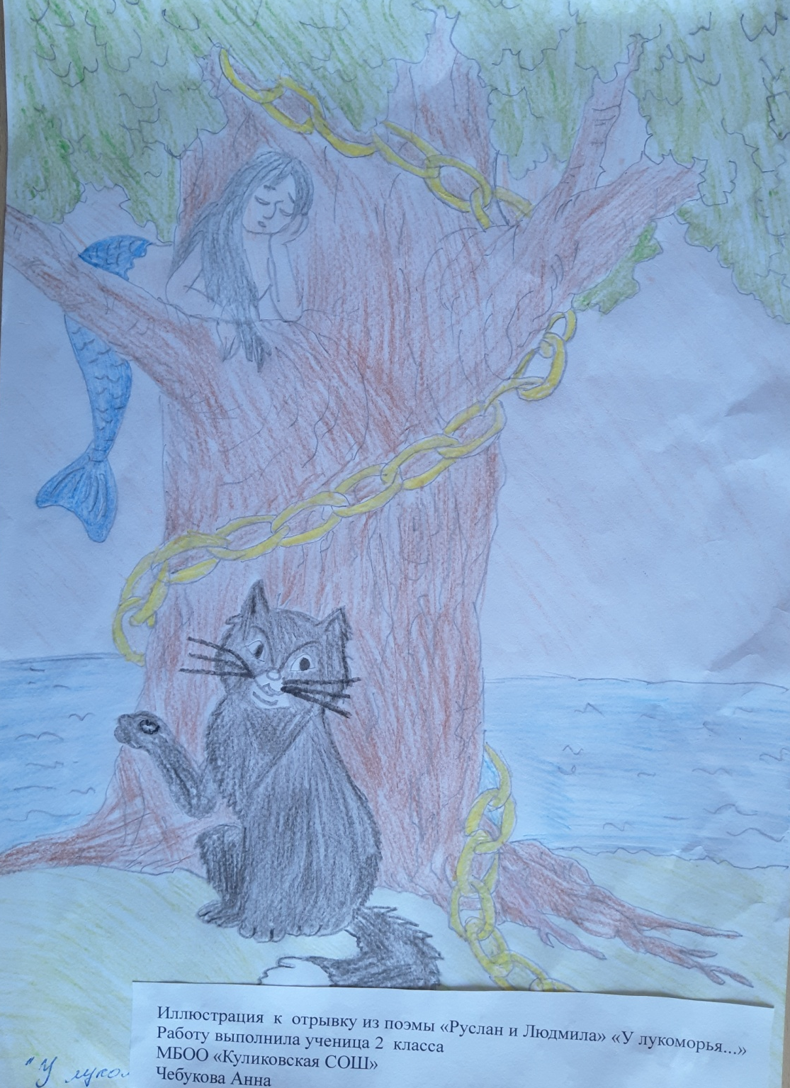
Иллюстрация к сказке «У лукоморья дуб зеленый»
2 место –
Чебукова Анна, 2 класс

Slide 11
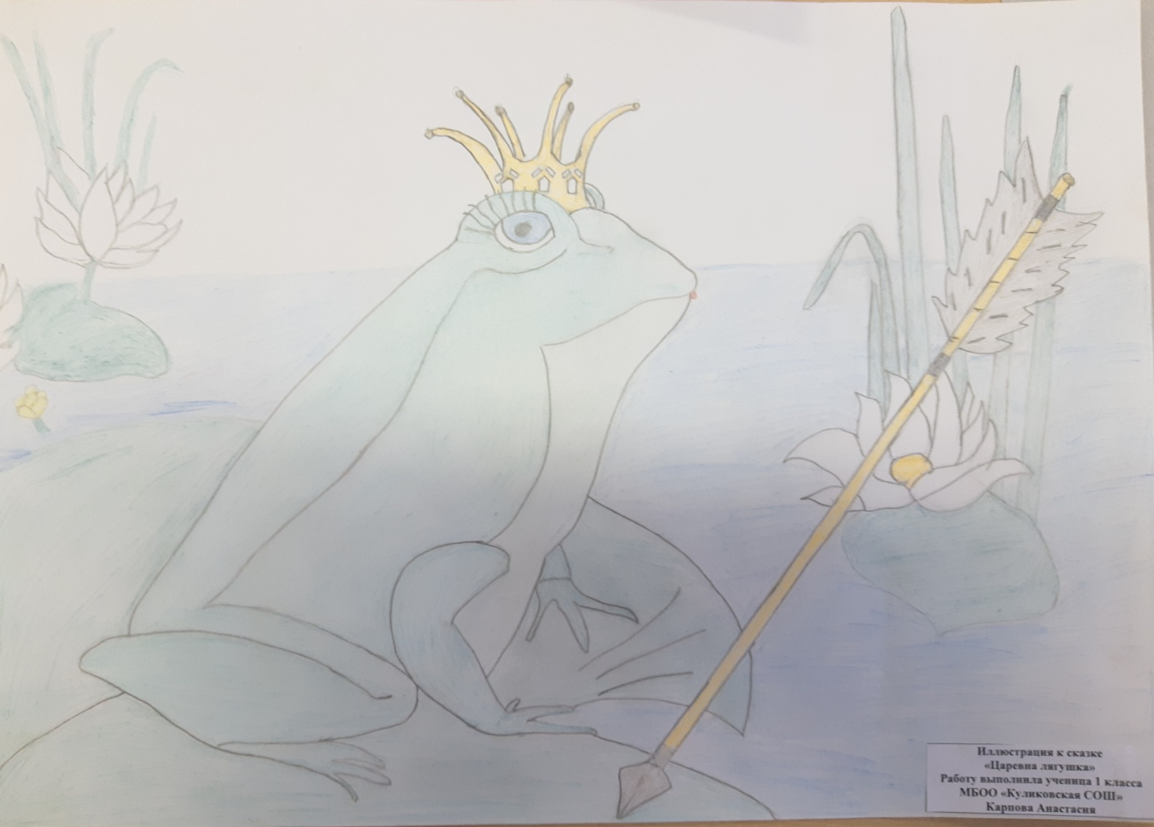
Иллюстрация к сказке
«Царевна - лягушка»
3 место – Карпова Анастасия, 1 класс

Slide 12
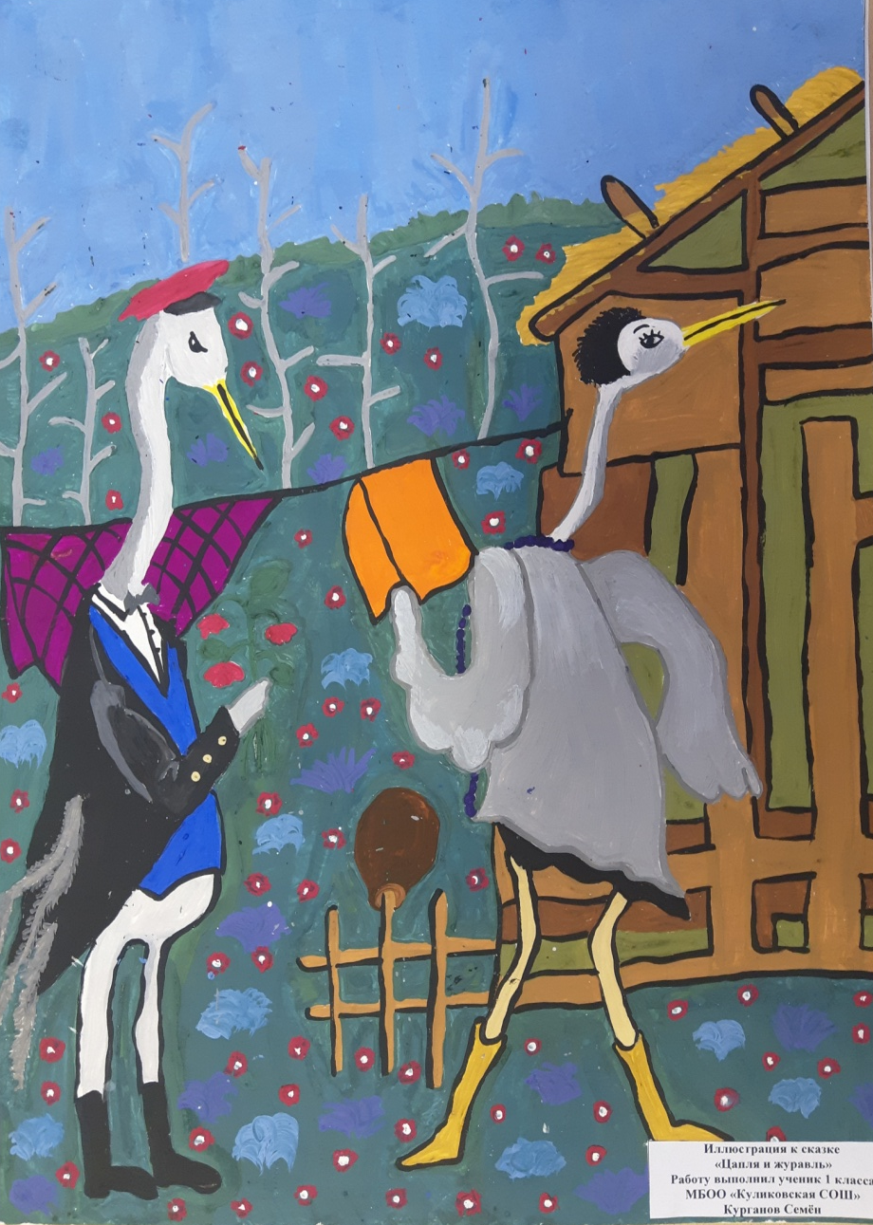
Иллюстрация к сказке «Журавль и цапля»
3 место –
Курганов Семён, 1 класс

Slide 13
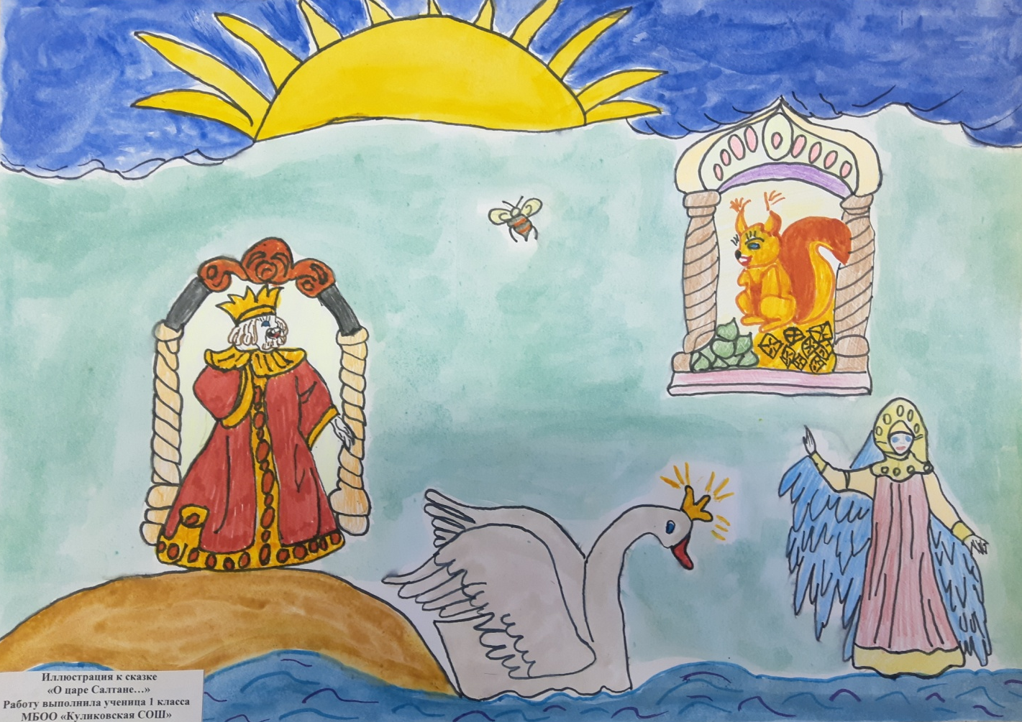
Иллюстрация к сказке
«О царе Салтане….»
3 место – Харитонова Варвара, 1 класс

Slide 14
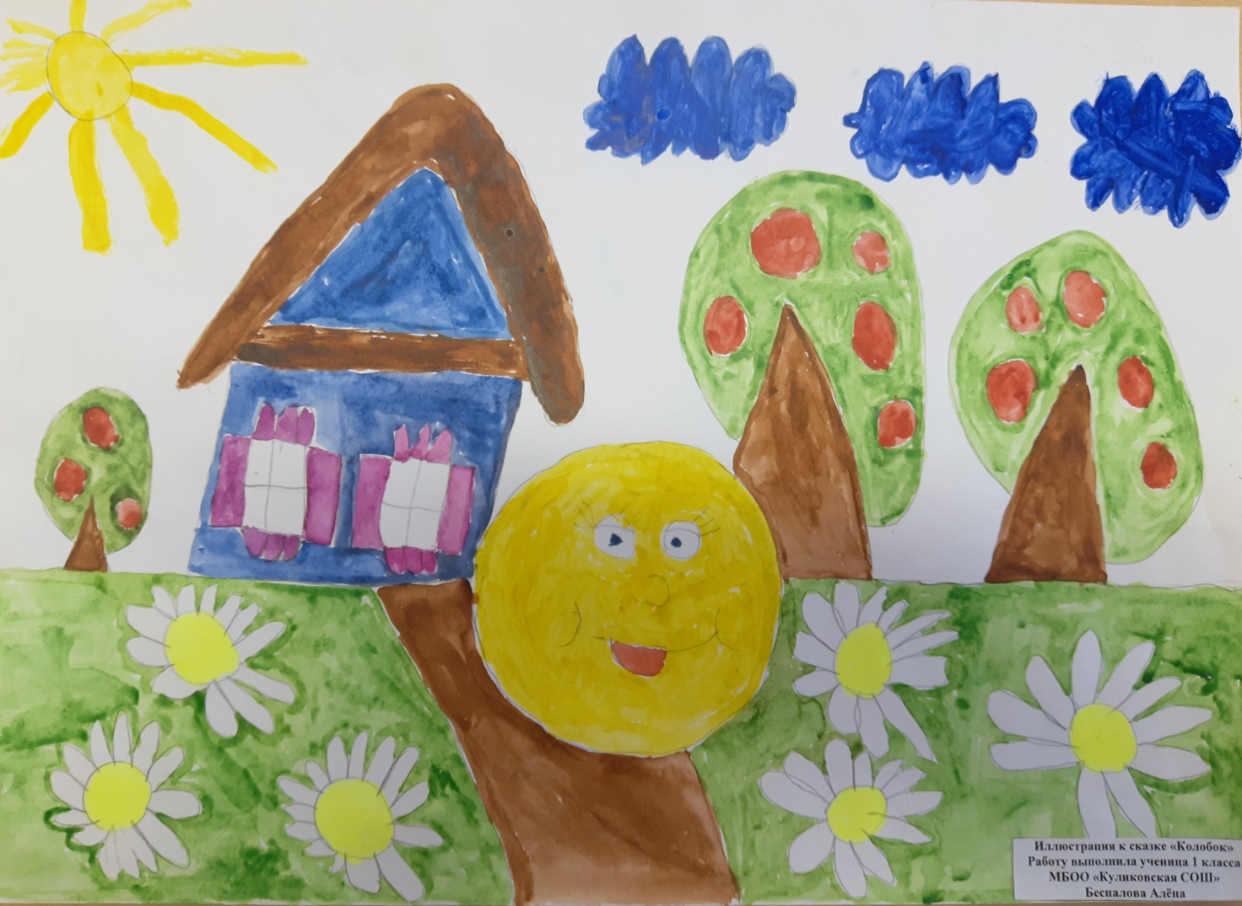
Иллюстрация к сказке
«Колобок»
3 место – Беспалова Алёна, 1 класс

Slide 15
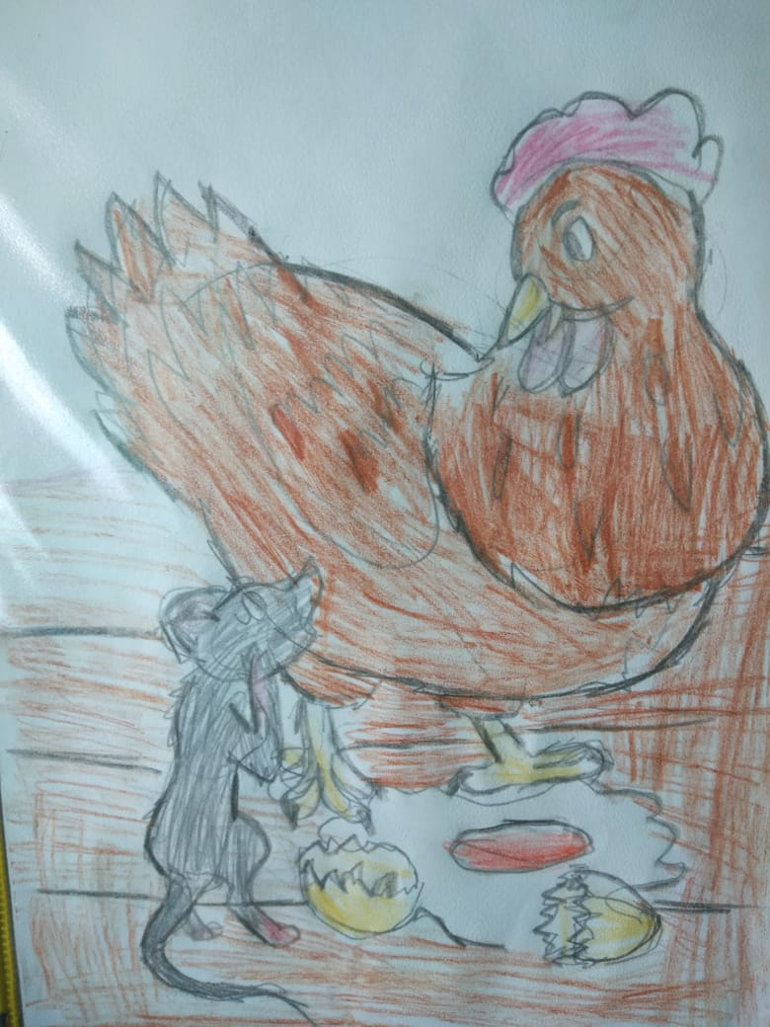
Иллюстрация к сказке
«Курочка Ряба»
3 место – Улицкая Кристина, 3 класс

Slide 16
Спасибо за внимание!

